Slide 1

阿里云机器学习 PAI
TensorFlow 基础篇
赵 昆 2017.05.22
深度学习QQ群：567810612

Slide 2
Agenda
平台概述
PAI-TF特性
实战PAI-TF
高效PAI-TF

Slide 3

云计算的算法平台
PAI
人工智能平台
多数据源
预测服务
计算 框架
开发工具
深度学习
生态建设
支持多种数据源
支持多种计算框架
输出标准的模型文件，便捷地支持在线预测
丰富的开发工具，支持多种开发语言
兼容深度学习的开源社区工作
支持社区分享协作，建设算法市场
Notes:
生态

Slide 4



离线在线服务框架
PAI WEB
Console
Python ML
全局计算调度服务
提交
离线训练任务
部署模型
离线训练引擎
在线预测服务
特征工程
统计分析
常用机器学习
深度学习
……
模型管理服务器
预测服务器
预测服务器
PAI SDK
计算框架MR/MPI/PS/Graph/TF++/Caffe/…
模型A
模型B
模型C
模型A
模型B
模型C
模型A
模型B
模型C
模型…
前端服务器
分布式调度系统
计算资源CPU/GPU/FPGA/ASIC/…

Slide 5
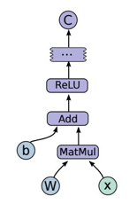
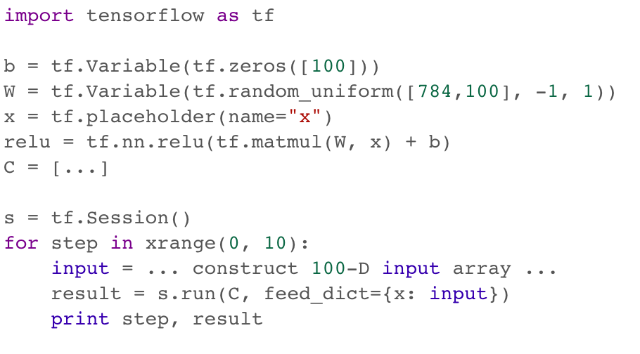
TF简介
谷歌第二代分布式机器学习框架
用户通过构建Graph进行数值计算
高度灵活，扩展性强
Tensor
&
Operation
Notes:
生态

Slide 6


PAI-TF特性
接口和开源一致，兼容开源生态
接入云端数据源
打通离线到在线、训练到预测的链路
依托于MaxCompute，支持TB级的数据计算
支持Research和Production两种场景
分布式调度，用户无感知
异构计算集群支持
及时的版本更新，与社区同步
强大的技术团队支持
Notes:
生态

Slide 7
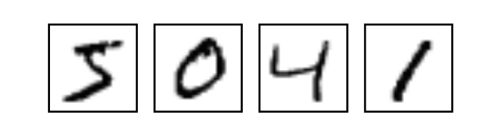
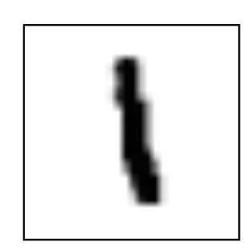
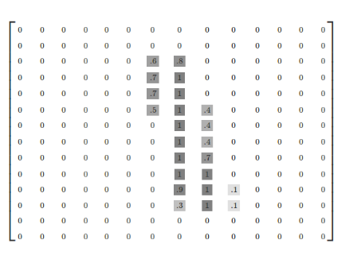
第一个例子
目标：
在PAI上通过TensorFlow完成手写字符识别；
使用位于OSS的云端数据；
5，0，4，1
Notes:
生态

Slide 8
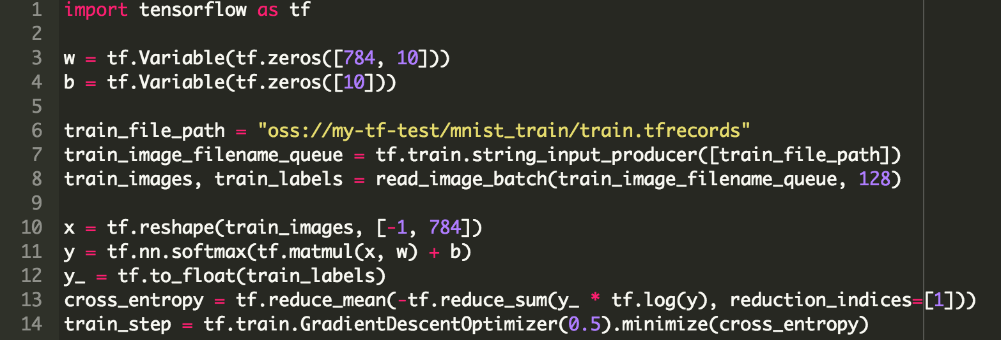
手写字符识别
y = x^{T}w + b
模型：
训练
Notes:
生态

Slide 9
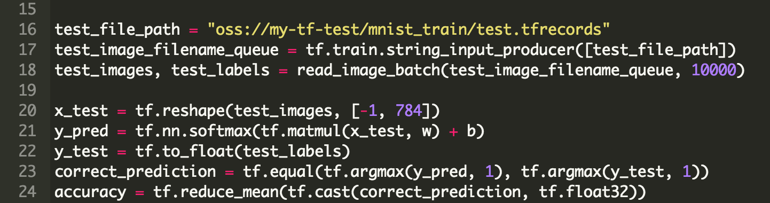
手写字符识别
y = x^{T}w + b
模型：
预测
Notes:
生态

Slide 10
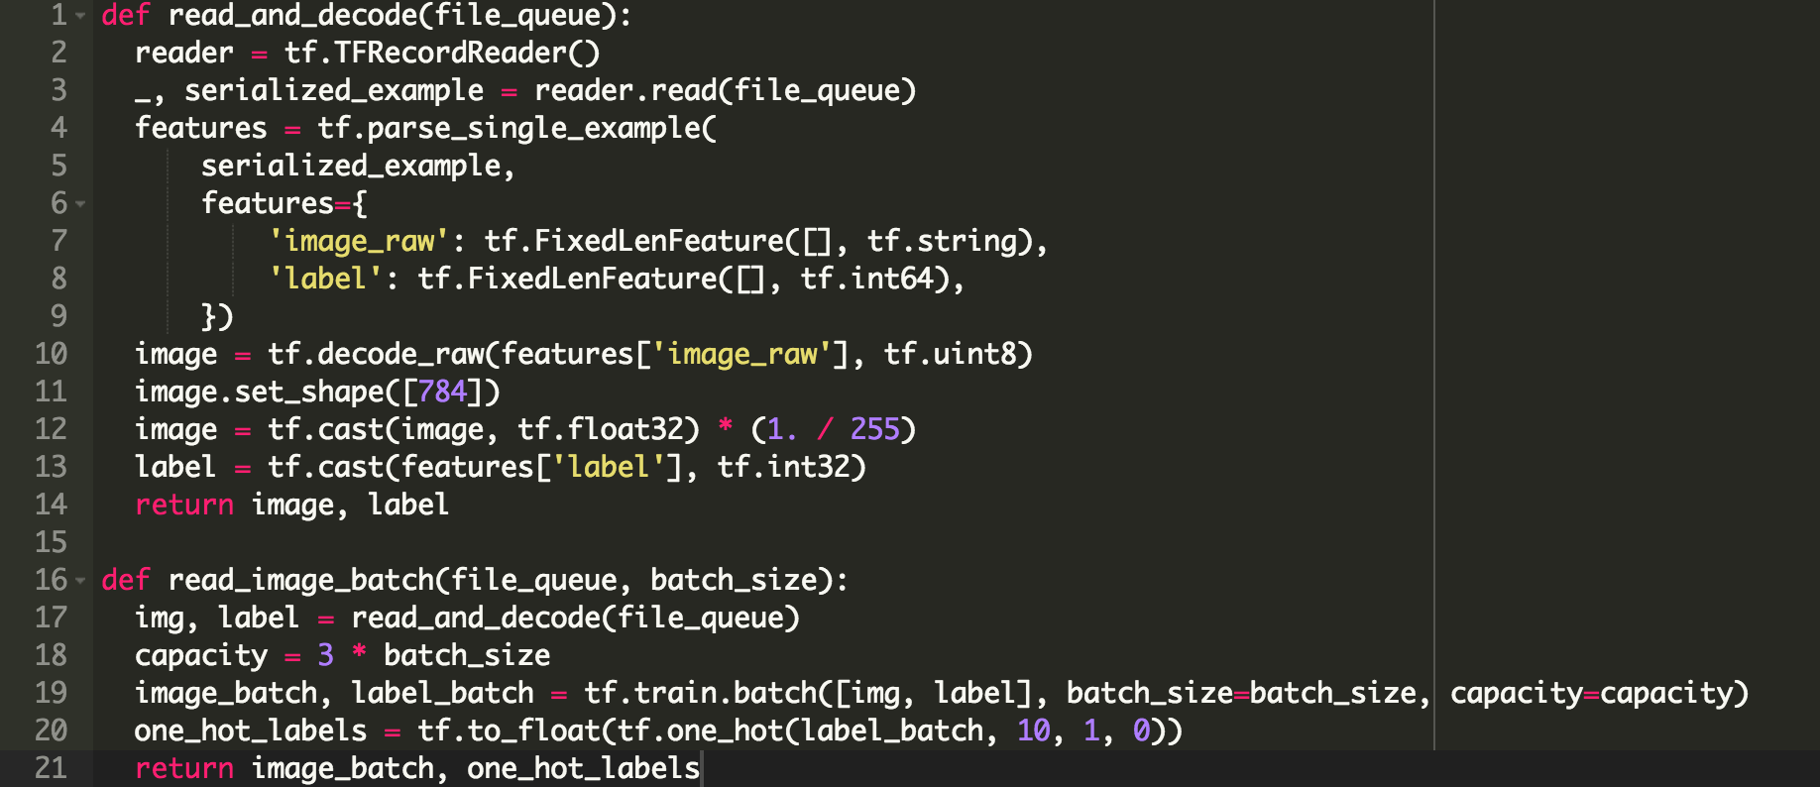
手写字符识别
读入数据
Notes:
生态

Slide 11
云端数据源
request
TFRuntime
…
水平扩展文件系统
无缝接入原生ReaderOp
像读本地数据一样读云端数据
XXXReaderOp
file path
Env
file path
FileSystem
file://
hdfs://
gcs://
oss://
…
Notes:
生态

Slide 12
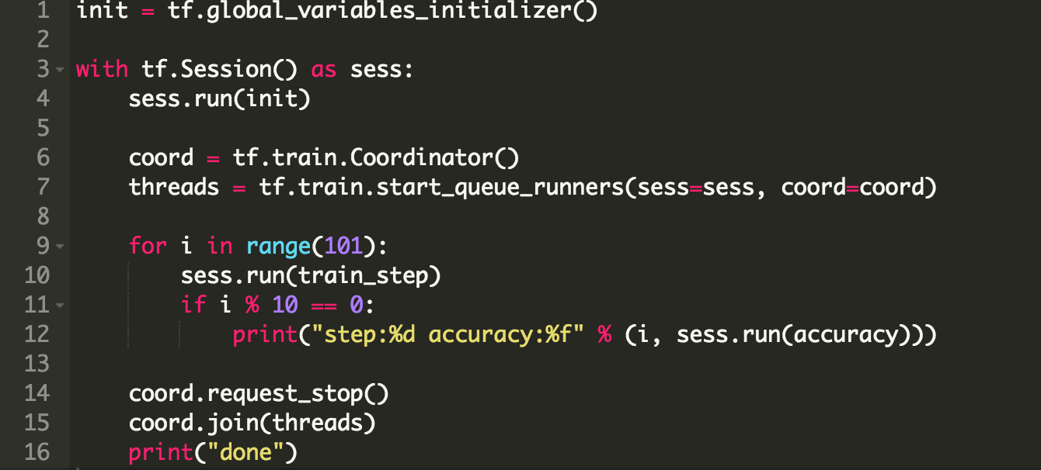
手写字符识别
执行
Notes:
生态

Slide 13
后续问题
PAI-TF还有哪些NB feature？
读入云端数据很慢怎么办？
TF的Queue机制？
如何写出高效的TensorFlow代码？
不知道该问什么…
Notes:
生态

Slide 14
相关资料
开通PAI & OSS
https://help.aliyun.com/document_detail/53262.html?spm=5176.doc42745.6.567.8EeVMX
TensorFlow API
https://www.tensorflow.org/api_docs/python/
TensorFlow 中文社区
http://www.tensorfly.cn/
Notes:
生态

Slide 15


